Slide 1




„utjecaj potrošača u postupku donošenja propisa i akata” potrošačka piramida
razvojna organizacija zaštite potrošača
Grad varaždin

Slide 2
Ciljevi projekta
poticanje razmjene znanja i iskustava između različitih dionika u društvu, ostvarivanje novih suradnji, međusektorska umrežavanja i partnerstva na lokalnoj, regionalnoj, nacionalnoj i međunarodnoj razini,
provođenje projekta koji pridonose dobrobiti građana kroz informiranje i educiranje odgovornih osoba koje utječu na donošenje i rješavanje određenih društvenih problema
doprinošenje razvoju općina i gradova županije kroz uključivanje članova Savjetodavnog tijela za zaštitu potrošača u provedbu projekta
jačanje kapaciteta udruga za zaštitu prava potrošača te omogućavanje provođenja edukacija, savjetovanja, informiranja i jačanja svijesti potrošača o njihovim temeljnim pravima
unapređenje svijesti o važnosti i značaju poštivanja, unaprjeđivanja i promicanja ljudskih prava i razvoja civilnog društva
unapređenje položaja svih ranjivih i socijalnih skupina

Slide 3
ELEMENTI PROVEDBE
Međusektorska suradnja i povezivanje - upoznavanje udruga s načinom i mogućnostima uključivanja u provedbu politike zaštite potrošača, utjecaj na zakone i propise kroz radionice
Uloga i važnost JLP(R)S u sustavu zaštite potrošača – rasprava s temama o obvezama JLPS iz zakona, mogućnost udruga kod preuzimanja obveza, važnost Savjetodavnih tijela i povećanje njihove efikasnosti, socijalno uključivanje društva u tijela.
Pružatelji javnih usluga u sustavu zaštite potrošača – primjena zakonskih odredbi, razmjena iskustava između pružatelja javnih usluga i nadležnih institucija (HERA, HAKOM i sl.) efikasnost Povjerenstava za reklamacije, suradnja s JLS u kreiranju propisa na lokalnoj razini. Važnost Povjerenstava za reklamacije i povećanje efikasnosti rada s uključivanjem socijalne komponente.
Regulatorna tijela – suradnja s udrugama, utjecaj na davatelje javnih usluga koji su u njihovoj nadležnosti

Slide 4
Zašto su zakoni i propisi važni za potrošače – zakon o zaštiti potrošača
Zakon o zaštiti potrošača štiti nas tako da osigurava da javne usluge, poput vode, struje, otpada, dimnjačarskih usluga i drugih, budu pošteno i kvalitetno pružene.
Pomaže nam da znamo svoja prava, sprječava nepoštene uvjete korištenja i daje nam pravo na pritužbu ako usluga nije na zadovoljavajućoj razini.
Lokalni propisi su važni za potrošače jer izravno utječu na usluge koje koristimo svaki dan, poput održavanja čistoće, upravljanja otpadom ili dimnjačarskih usluga. Ovi propisi određuju pravila koja osiguravaju da te usluge budu sigurne, pouzdane i dostupne svim građanima.
Ukratko, zakoni štite potrošače od loše kvalitete usluga, previsokih cijena i nepravednih praksi pružatelja javnih usluga dok lokalni propisi pomažu održavati red i kvalitetu života u našim zajednicama.

Slide 5
KAKO SE DONOSE ZAKONI I PROPISI
zakoni na nacionalnoj razini prolaze kroz faze prijedloga, rasprave, e-savjetovanja, usvajanja u saboru, itd.
Na lokalnoj razini je slično: priprema prijedloga odluke koji mora biti usklađen s nacionalnim propisima, savjetovanje s javnošću „e-savjetovanje”, rasprava i usvajanje odluke na općinskom/gradskom vijeću, primjena donesene odluke

Slide 6
Uključivanje – „E savjetovanje”
e-Savjetovanje alat koji omogućuje građanima i organizacijama da daju svoje mišljenje o prijedlozima zakona i propisa.
e-savjetovanja obavezno prethode usvajanju akata, čime se osigurava transparentnost i participacija javnosti. Provodi se prije nego akt bude predložen općinskom/gradskom vijeću na usvajanje. To je prilika da izrazite svoje mišljenje/primjedbe na predloženo
obavezno je za sve akte koji utječu na kvalitetu života mještana u zajednici (odluke koje reguliraju način obavljanja komunalnih djelatnosti, odluke koje određuju davanja u općinski/gradski proračun, raspolaganje općinskim/gradskim financijskim sredstvima i sl.)
Uključivanje putem web stranica općine/grada ili neke druge platforme

Slide 7
Kako još mogu sudjelovati
Sudjelovanje u radu udruge za zaštitu potrošača – udruge imenuju svoje članove u Savjetodavna tijela kod JLS koja raspravljaju o javnim uslugama (kod nas najčešće odvoz komunalnog otpada, dimnjačarske usluge, u gradovima naplata parkiranja)
Sudjelovanje u radnim grupama i odborima – lokalne vlasti često formiraju radne grupe ili odbore za specifična područja, gdje potrošači mogu sudjelovati kao predstavnici udruga ili stručnjaci iz određenih područja. Primjerice socijalno vijeće ili komunalni odbor su dobro mjesto za poticanje zaštite prava potrošača
Sudjelovanje u javnim raspravama i tribinama - Osim e-savjetovanja, tijela državne ili lokalne vlasti često organiziraju javne rasprave ili tribine gdje građani mogu osobno sudjelovati, postavljati pitanja i davati prijedloge u vezi s novim propisima. Potrošači mogu sudjelovati na lokalnim tribinama o promjenama u tarifama javnih usluga ili kvaliteti usluga koje pruža javna uprava.
Malo manje popularni načini sudjelovanja: pisanje peticija, suradnja s medijima (pritisak na vlast), sudjelovanje u političkim procesima (teže provedivo na lokalnoj razini ako prijedlozi dolaze od oporbenih stranaka), korištenje društvenih mreža za ostvarivanje pritiska na vlast

Slide 8
Uloga savjetodavnog tijela kod jls
Zakon o zaštiti potrošača čl. 26 propisuje obvezu osnivanja Savjetodavnog tijela u Jedinicama lokalne samouprave koje odlučuju o pravima i obvezama potrošača – korisnika javnih usluga iz članka 25. (distribucija električne energije, distribucija prirodnog plina, distribucija toplinske energije, elektroničke komunikacijske usluge, javna vodoopskrba i javna odvodnja, opskrba plinom u javnoj usluzi, obavljanje dimnjačarskih poslova, opskrba električnom energijom u univerzalnoj usluzi, poštanske usluge, prijevoz putnika u javnom prometu, sakupljanje komunalnog otpada, usluge parkiranja na uređenim javnim površinama i u javnim garažama)
Zakon nalaže i osnivanje Povjerenstava za reklamacije kod trgovaca koji pružaju javne usluge iz članka 25. stavka u kojima isto mora sudjelovati član imenovan ispred udruge za zaštitu potrošača (i to je prilika za utjecanje na donošenje propisa)
Funkcija tih tijela je da zastupa interese potrošača sukladno zakonima i propisima, da inicira teme za sjednice savjeta/povjerenstva koje su od interesa za potrošače, prati transparentnost donošenja odluka od interesa za potrošače vezano za javne usluge, da je uvažena primjena socijalne politike kod dostupnosti javne usluge
Cijena javne usluge nije u nadležnosti za davanje mišljenja savjetodavnog tijela za zaštitu potrošača javnih usluga.

Slide 9
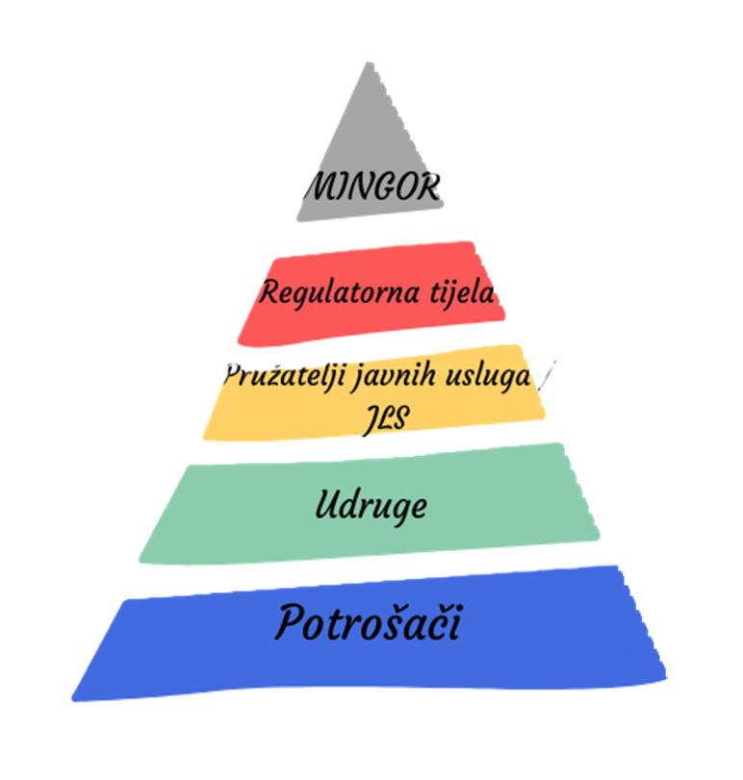
Zašto je važno uključiti se
Važno je uključiti se u donošenje lokalnih propisa jer tako možemo izravno utjecati na kvalitetu javnih usluga koje koristimo svakodnevno, osigurati poštene uvjete i poboljšati život u našoj zajednici za sve mještane.

Slide 10
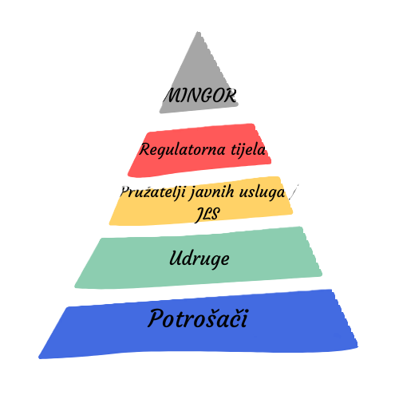
piramida
Ministarstva su najviša instanca, odgovorna za stvaranje zakonskog okvira i politike zaštite potrošača. Donose zakone i strategije koje reguliraju tržište i osiguravaju zaštitu potrošača na nacionalnoj razini.
Regulatorna tijela za energetiku, telekomunikacije, itd. njihova uloga je osigurati da pružatelji usluga poštuju zakone i da se potrošači ne susreću s nepravednim poslovnim praksama.
Općine i gradovi imaju ključnu ulogu u reguliranju i nadzoru pružatelja javnih usluga na svom području. Oni također donose lokalne propise koji se odnose na kvalitetu i cijene javnih usluga te osiguravaju mehanizme za pritužbe potrošača.
Pružatelji javnih usluga - tvrtke i organizacije koje nude javne usluge poput električne energije, vode, otpada, komunalnih usluga, telekomunikacija itd. Oni su dužni pružati usluge u skladu sa zakonima i standardima, dok istovremeno odgovaraju na potrebe potrošača.
Udruge - aktivno zastupaju interese potrošača pred tijelima vlasti, pružateljima usluga i regulatorima. Njihova je zadaća educirati potrošače, prikupljati njihove pritužbe i zagovarati poboljšanja u zakonodavnom okviru.
Potrošači su temelj sustava i krajnji korisnici. Njihova iskustva, pritužbe i prijedlozi pokreću promjene u zakonima i propisima.

Slide 11






Hvala na pažnji!

